Slide 1
Отчет о деятельности школьных театров
МБОУ «Сокуровская СОШ им. Г. Р. Державина»
2022-2023 учебный год

Slide 2

Театр – жизнь, а люди в нём актёры!
Человек, прошедший школу любительского театра, в жизни становится настоящей личностью…
Играя в театре дети могут раскрыть свои способности и реализовать свои таланты!

Slide 3
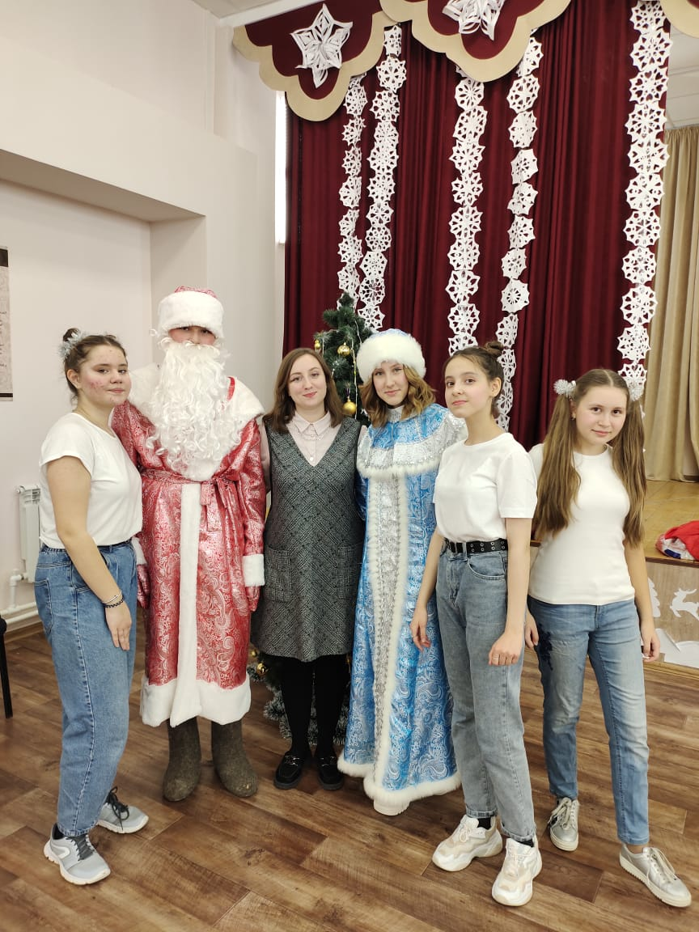
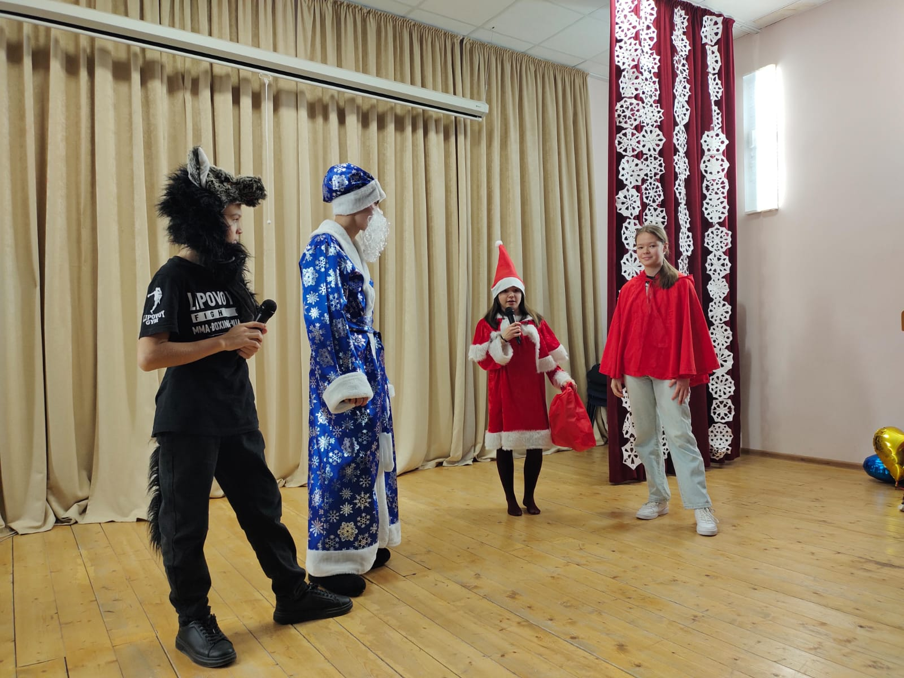
Пути реализации
Программы-Маскарад
Новогодние представления

Slide 4
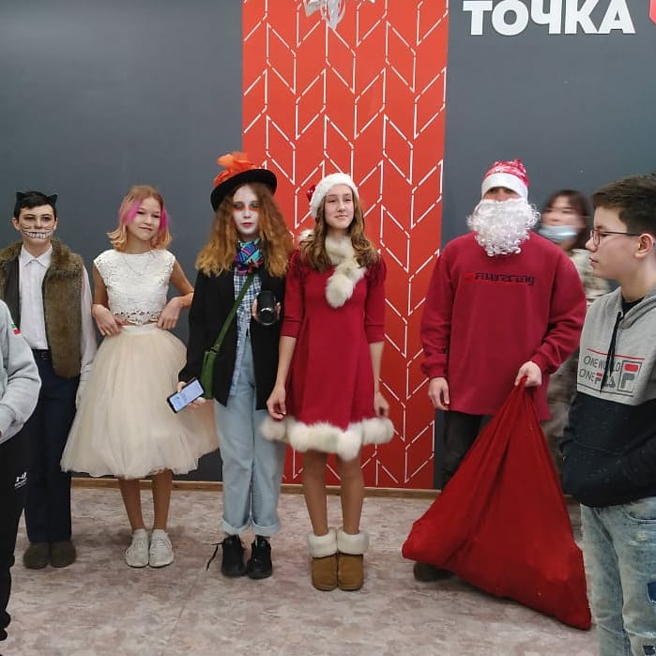
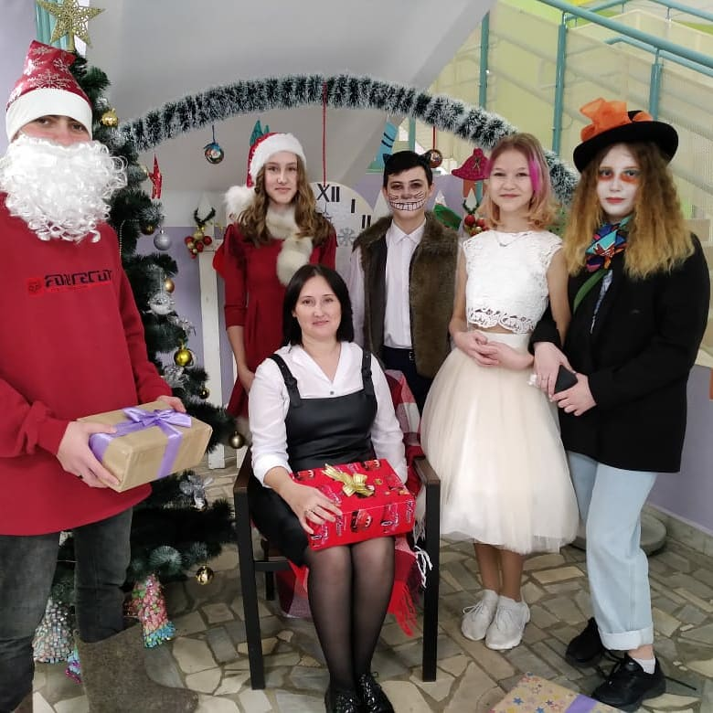
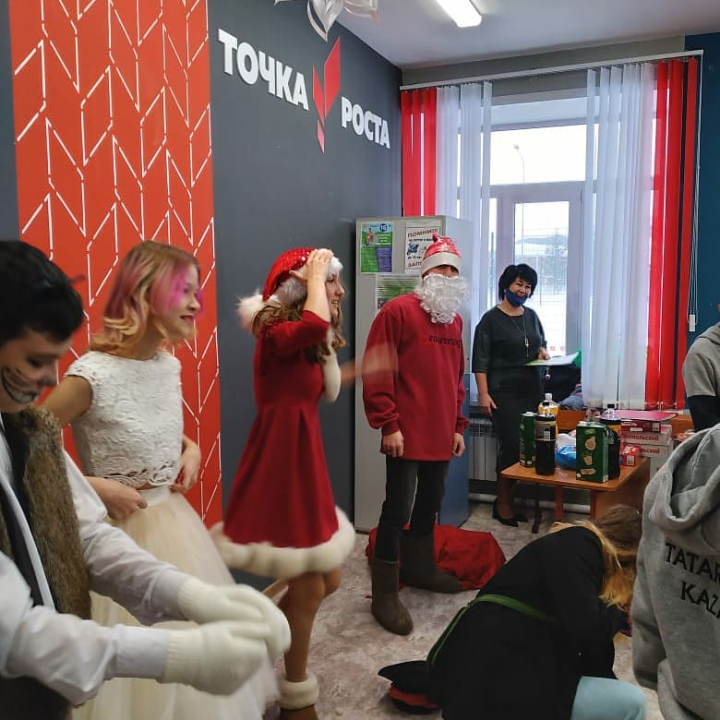
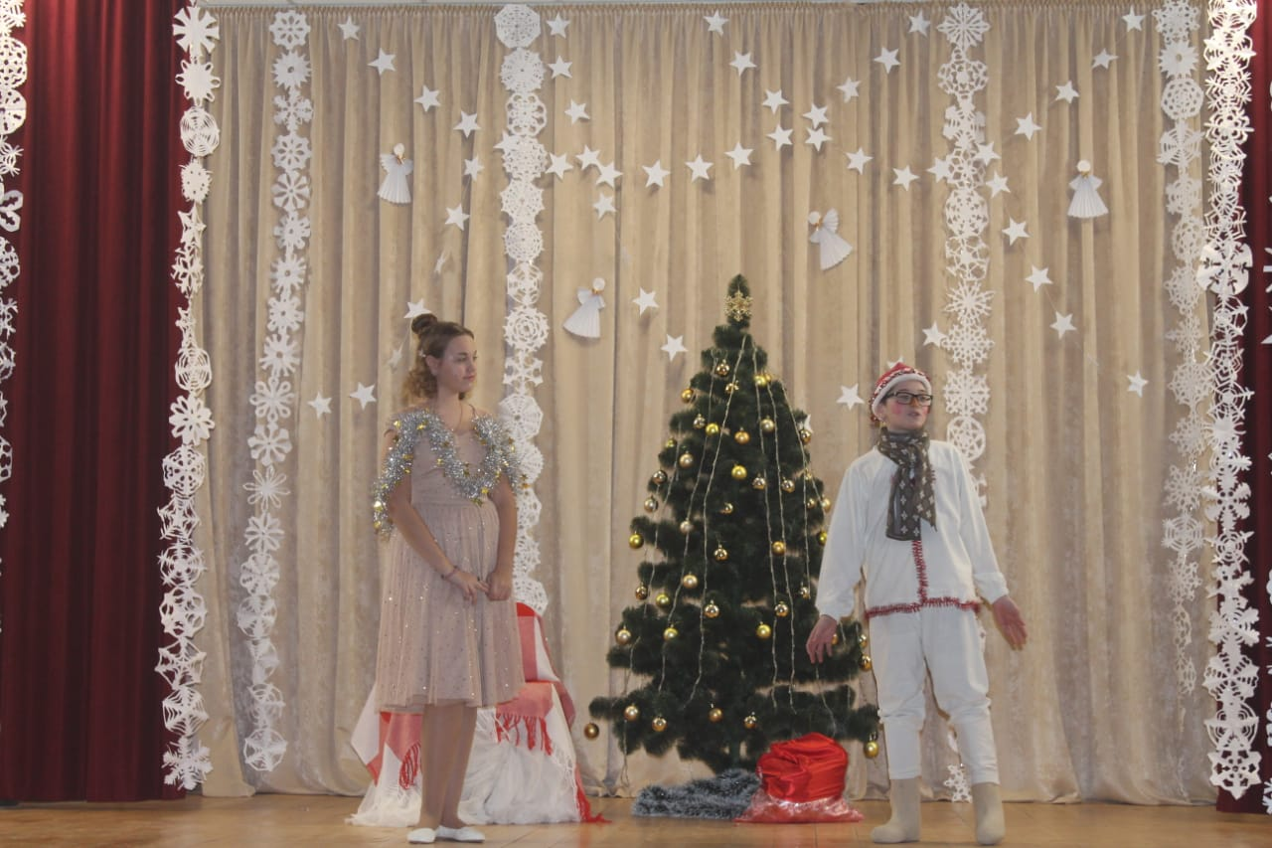

Slide 5
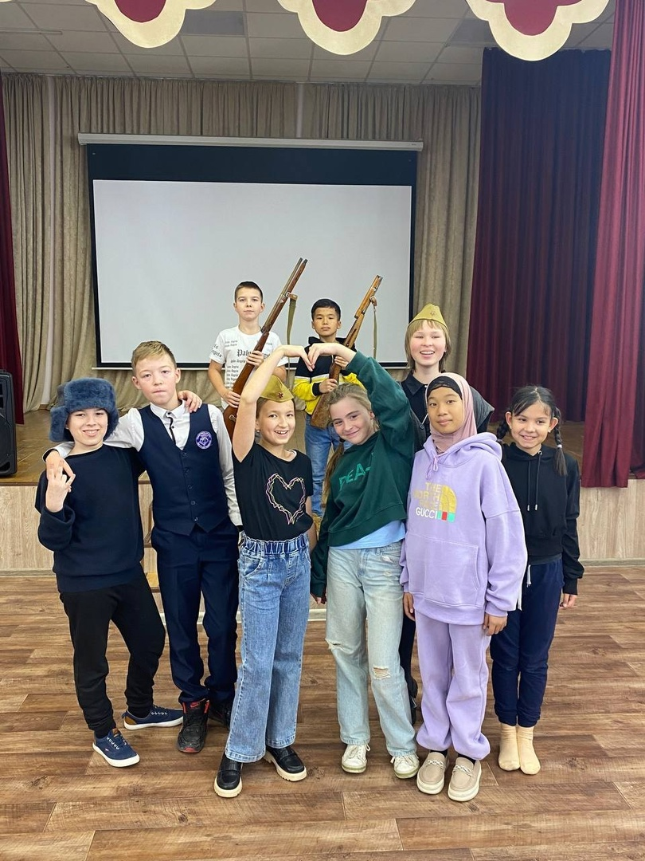
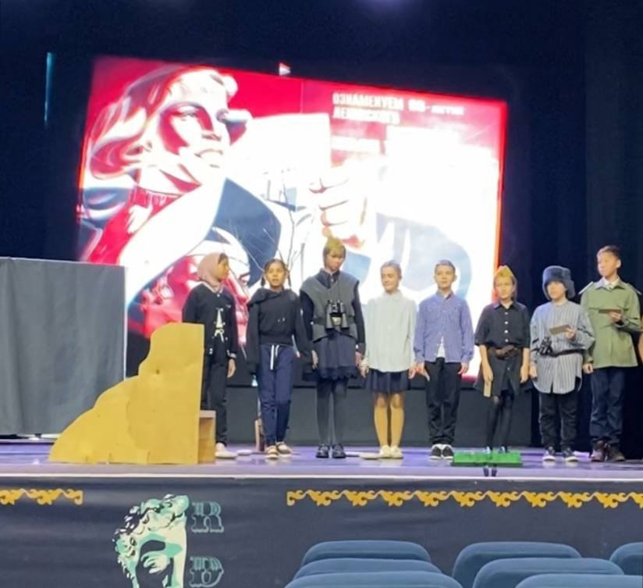
Патриотическая тема

Slide 6
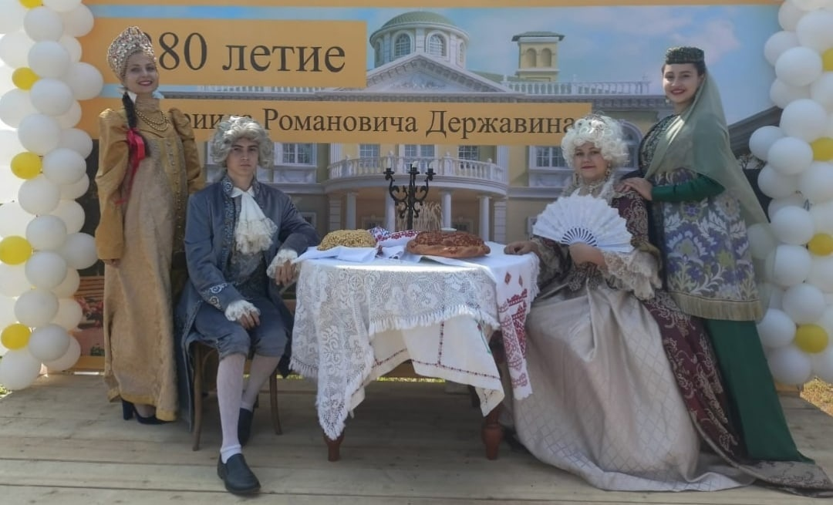
Участие в жизни района и села

Slide 7

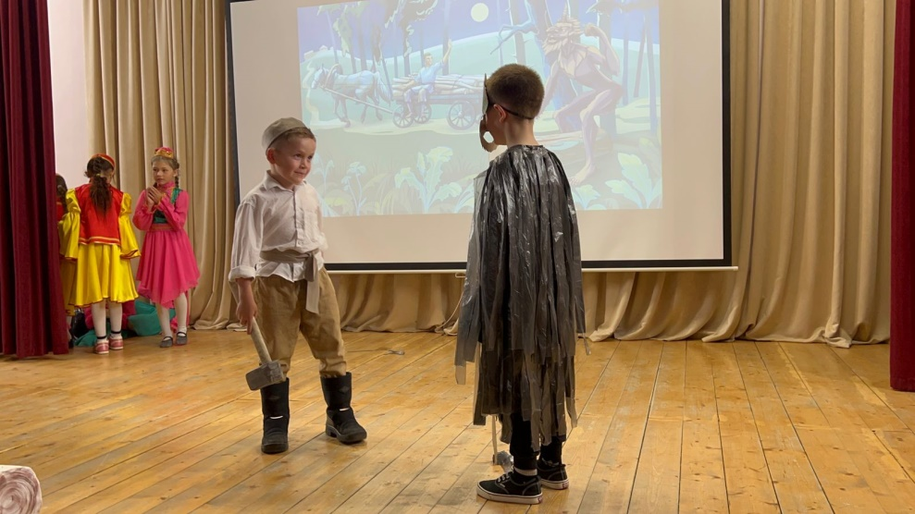
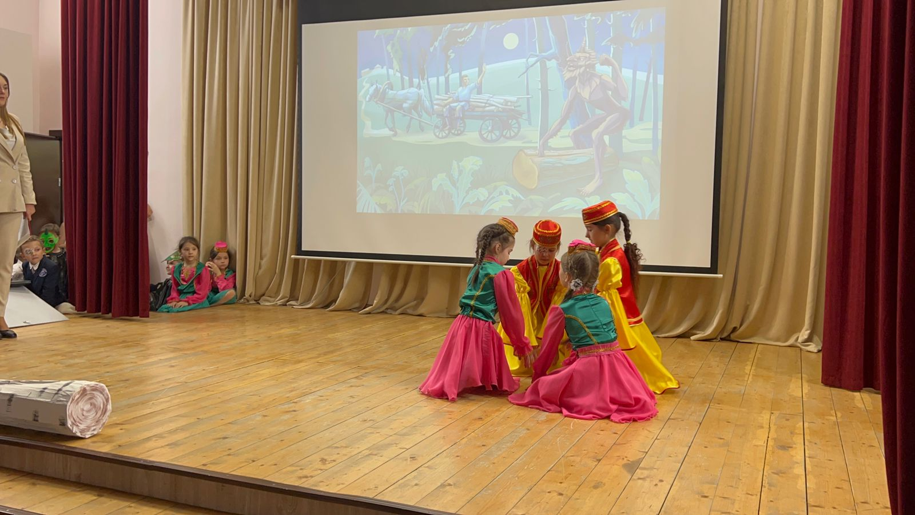
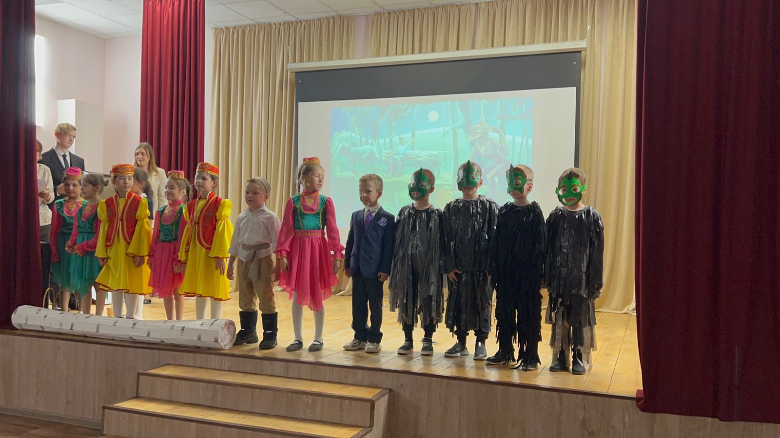
Театр на татарском языке «Якты нур»

Slide 8

Ожидаемые результаты
Заинтересованность ребят творческим процессом игры в театре
Расширение кругозора знаний в области литературы, географии, истории и другим предметам
Совместная творческая работа
Осознание культуры поведения на сцене
Умение различать высокохудожественные произведения от ширпотреба

Slide 9

Эпилог
Когда была я маленькой девчонкой,
Любила песни распевать я звонко!
Попробовать хотелось мне всего и понемногу,
Чтоб правильную выбрать для себя дорогу!
Организаторские качества во мне открылись,
Мы во дворе не просто так резвились,
Тогда поставила спектакль первый во дворе,
Играли «Золушку», понравилось соседской детворе!
Потом был кукольный театр, играли Репку,
Потом концерт для жителей поселка,
Жаль, что каникулы бывали редко,
Но мы их проводили с толком!
Прошли года, училась и взрослела понемногу,
Ну надо же, всё удивляюсь я,
Судьба опять меня направила на театральную дорогу!
Наперекор судьбе идти была не в силах, но не зря!
И вот сегодня в Питере, в гимназии на Невском,
Уж девять лет театр наш живет.
И Шарль Перро, Шекспир и Достоевский
Нас в удивительный духовный мир ведет!
М.А. Петрова

